Slide 1




Slide 2
Цель:
Расширять и обогащать знания детей об особенностях осенней природы; познакомить с народными приметами, пословицами, поговорками и стихотворениями об осени, месяце сентябре; формировать бережное отношение к природе.

Slide 3
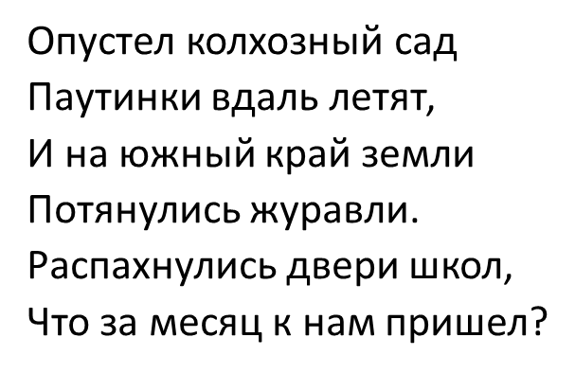
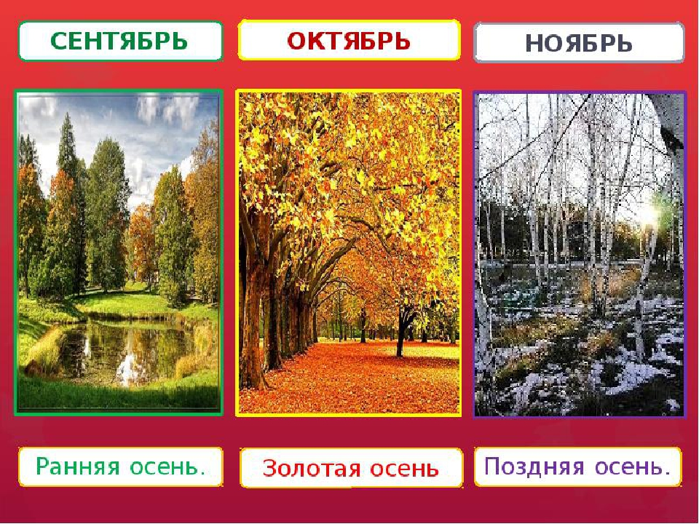
В сентябре по утрам уже довольно холодно, бывают заморозки. А днём ещё по - летнему тепло, а иногда даже и жарко. Люди из покон веков замечали различные приметы, отсюда появились народные пословицы и поговорки:
«В сентябре днем погоже, да по утрам негоже».
«Батюшка-сентябрь не любит баловать».
«В сентябре и лист на дереве не держится»,
а ещё «Сентябрь – листопадник».

Slide 4
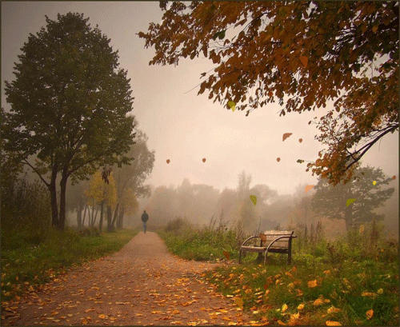
Сентябрь зовут »запевалой осени» и «златоцветом». Вот такие разные и красивые называния у этого месяца.
В сентябре дни становятся короче,
солнце уже не поднимается
так высоко в небе, как летом.
На небе часто собираются облака, тучи.
Начинаются мелкие, моросящие дожди.
«Засентябрило», — так говорят в народе.
В сентябре часто стелются туманы и
часто дует ветер.

Slide 5

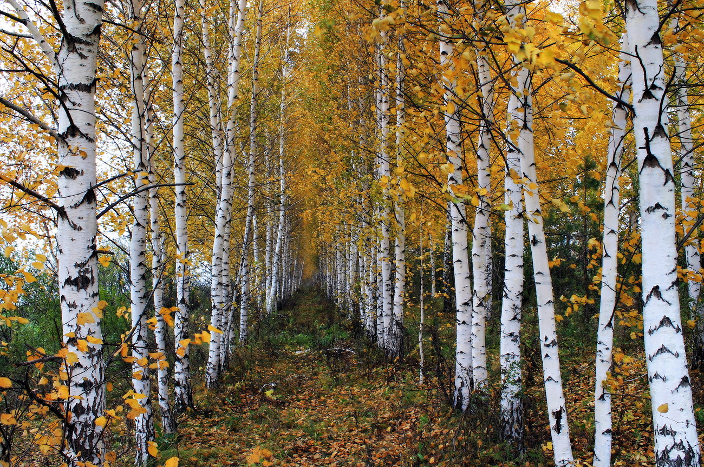
Как только листьям не хватает солнышка, они начинают вянуть и теряют свой зелёный цвет, расцвечиваются в разные цвета. Какие красивые становятся деревья. Первыми желтеют березки и липы. Березки стоят желтые, будто накинули на плечи желтые платочки. Осинки краснеют, словно пожаром пылают. Листья начинают желтеть с верхушек, где воздух холоднее, а потом на нижних ветках.

Slide 6
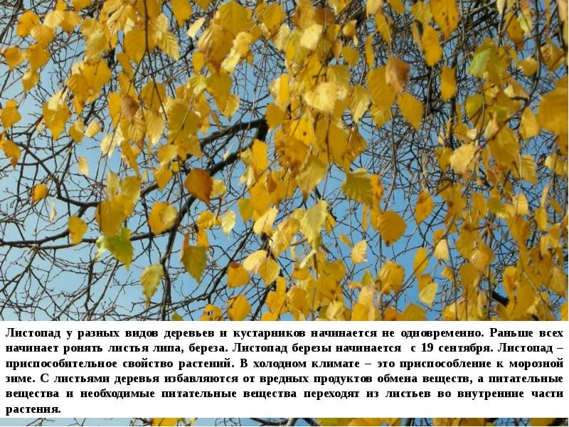

Slide 7

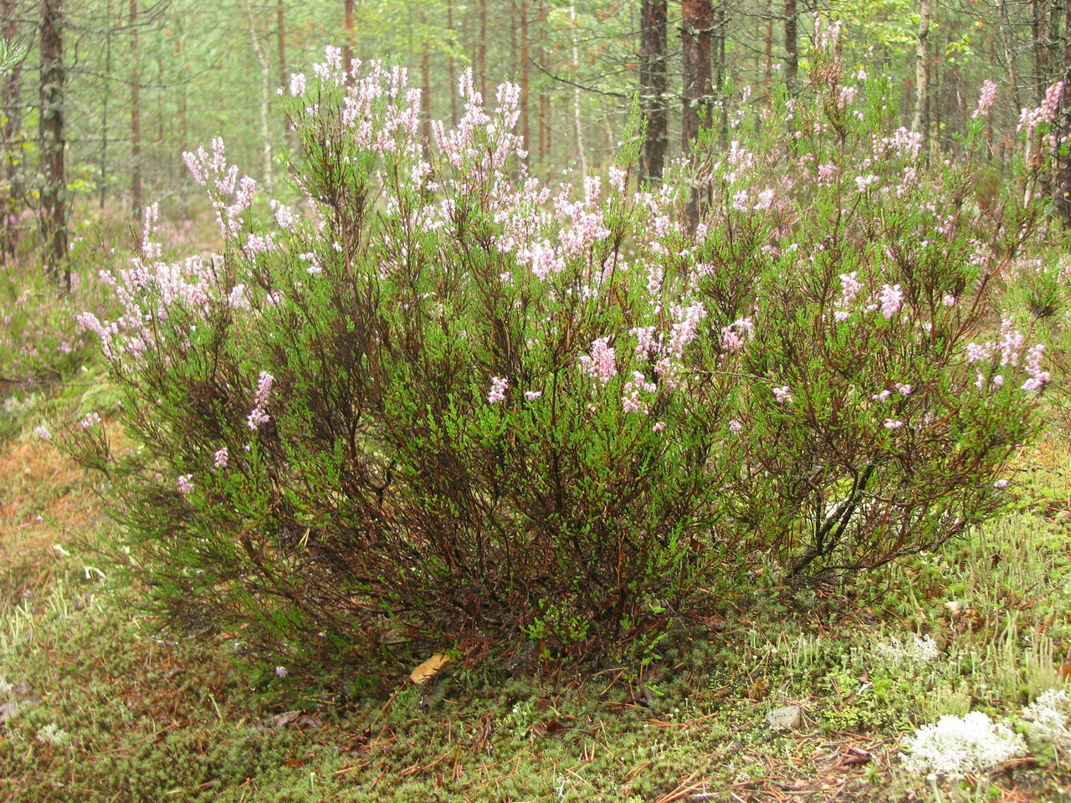

Slide 8
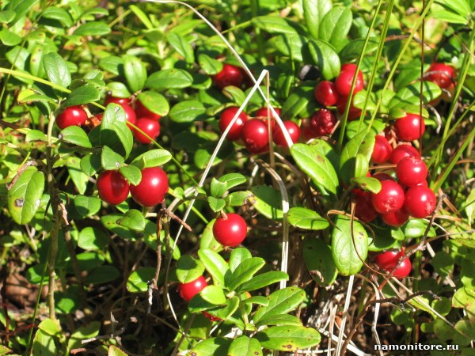
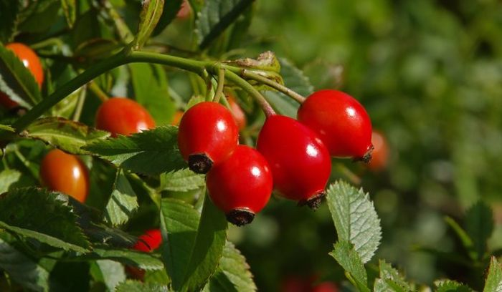
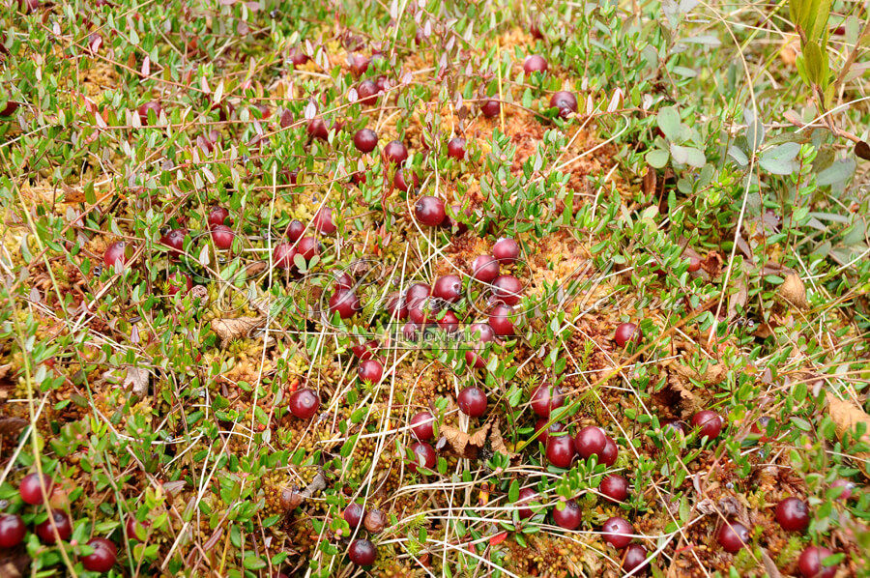
В сентябре очень хорошо гулять в лесу. Воздух свежий, пахнет прелой листвой. Еще встречается брусника,
поспел шиповник, богатый витаминами.
На болотах поспевает клюква.

Slide 9
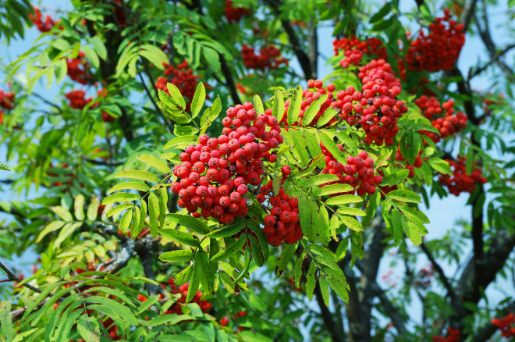
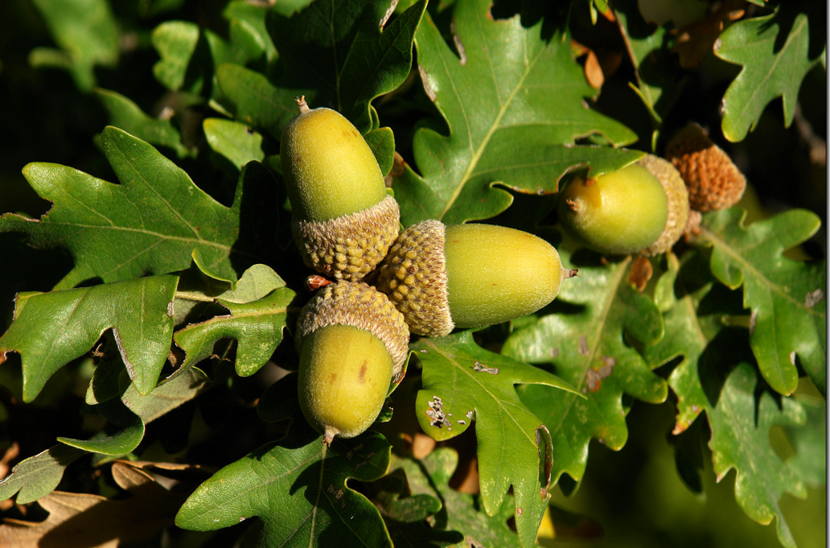
Алеют гроздья рябины.
Ягоды становятся после заморозков слаще.
Сентябрь еще называают » рябинником».
Рябина спасёт от голода многих зимующих птиц: снегирей, свиристелей, дроздов и других птиц.
На дубах поспевают желуди,

Slide 10
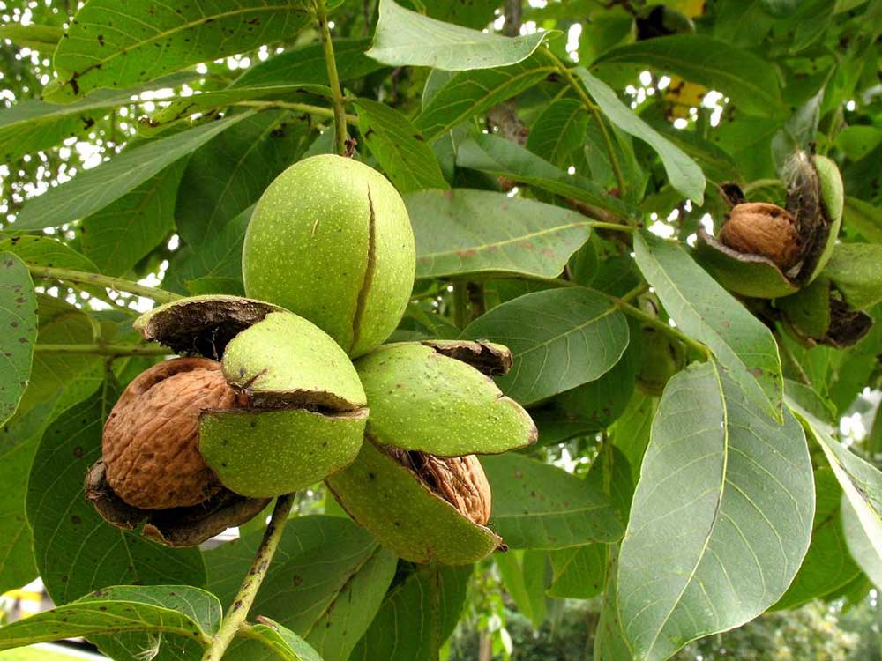
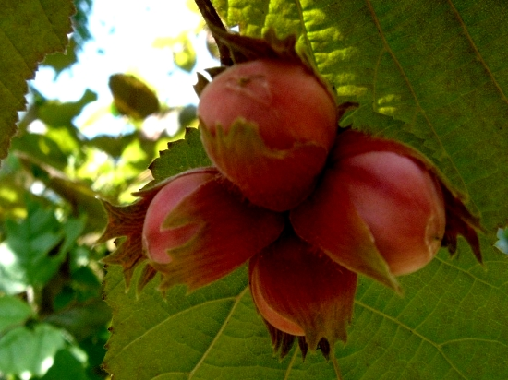
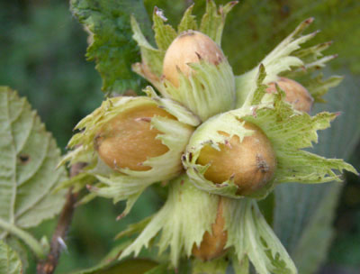
На орешнике поспевают орехи. грецкий орех
Лесной орех
фундук

Slide 11
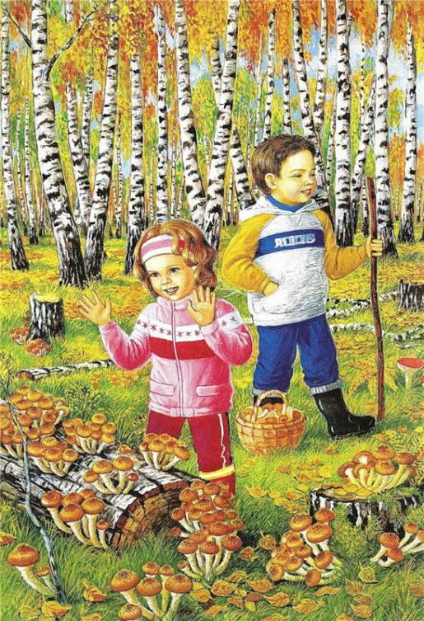
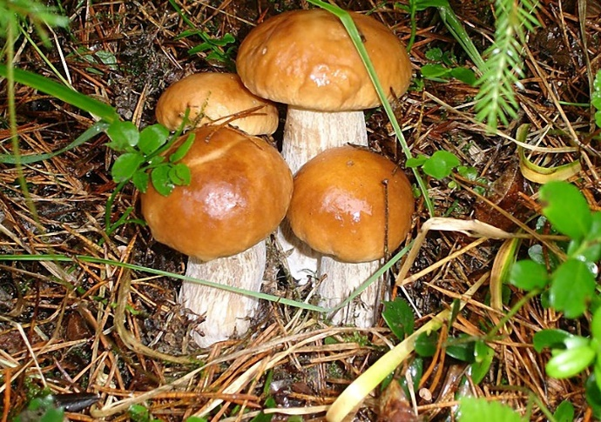
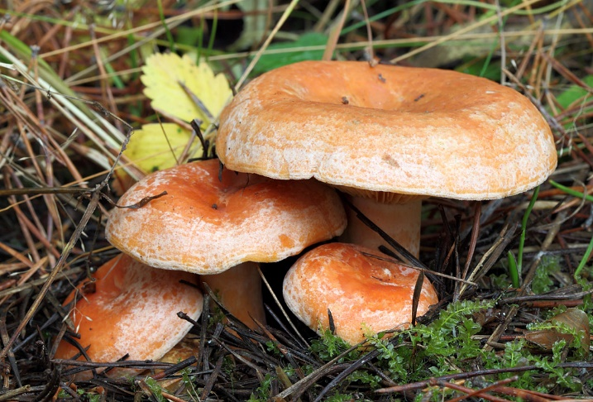
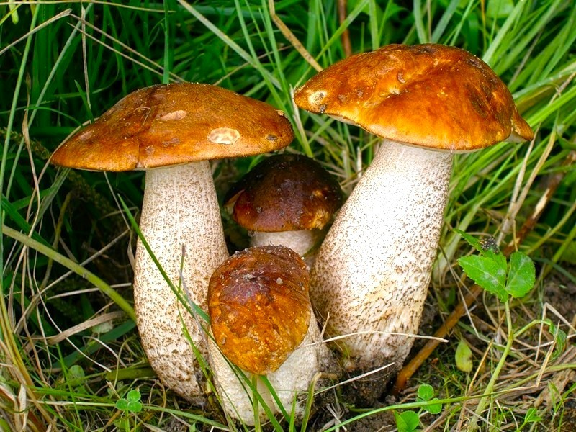
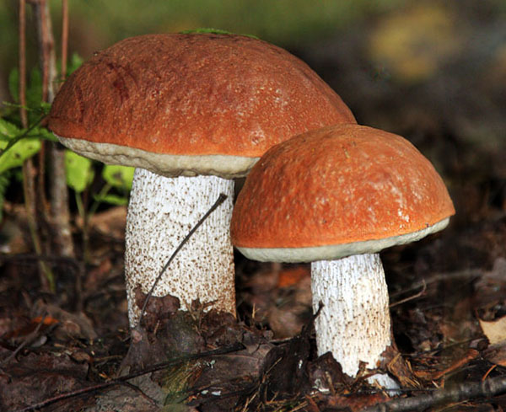
А для грибников начинается грибная охота. Растут маслята, рыжики , подосиновики и другие грибы. Чаще горожане с корзинками отправляются в лес за грибами. Но если не знаешь гриб, лучше его не бери!
Маслята Рыжики
Подосиновики Подберезовики

Slide 12
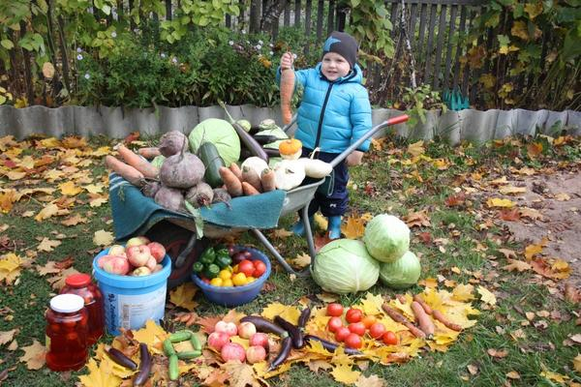
Осенью, в сентябре у людей много работы. С полей и огородов собирают урожай: капусту, морковь, лук, свеклу, тыкву.
В садах убирают яблоки,
сливы и груши,
собирают виноград.
«Сентябрь-
без плодов не бывает»
«Холоден сентябрь,
да сыт»
«Холоден хмурень - сентябрь,
да щедро кормит».

Slide 13
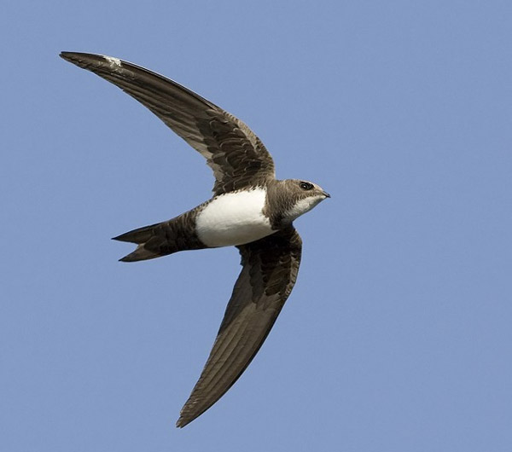
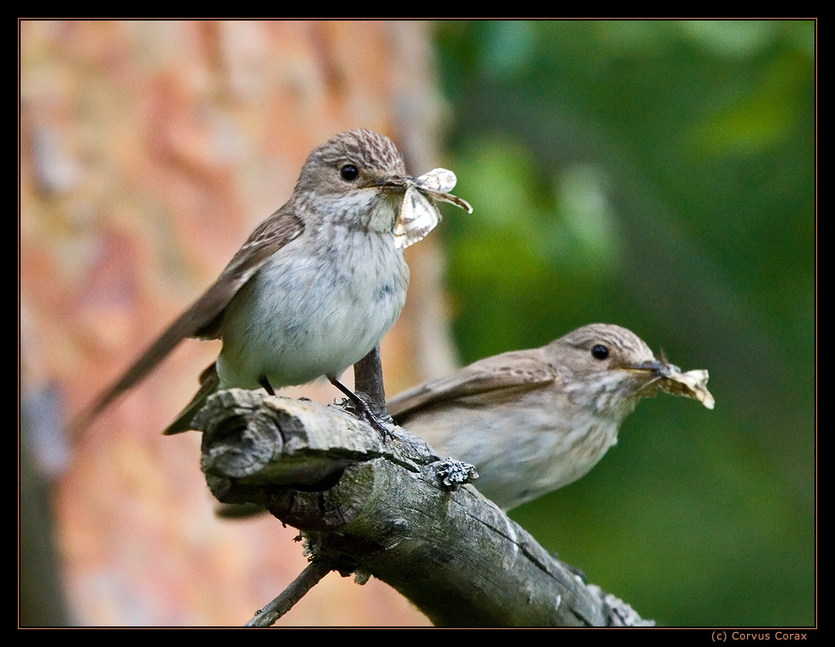
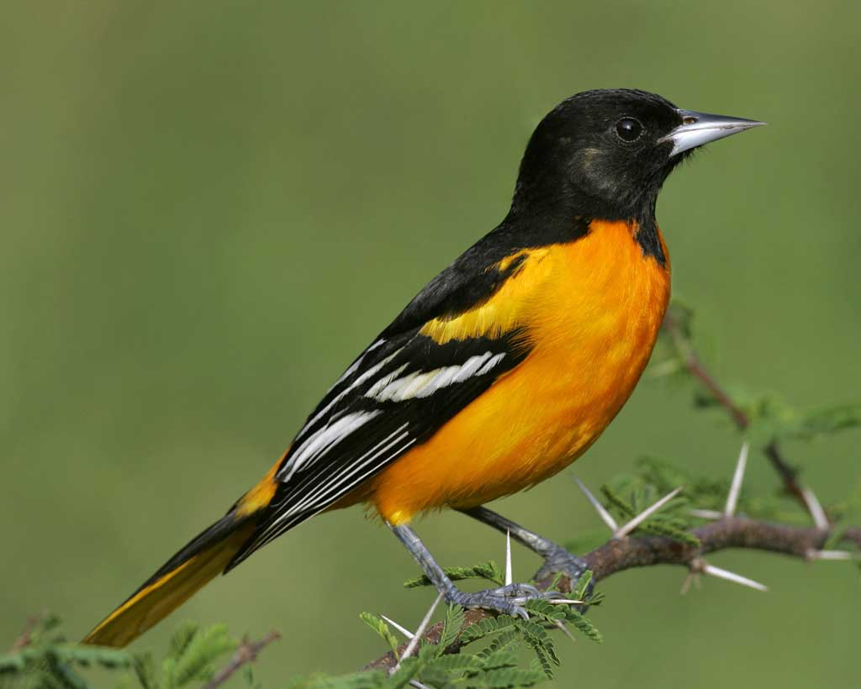
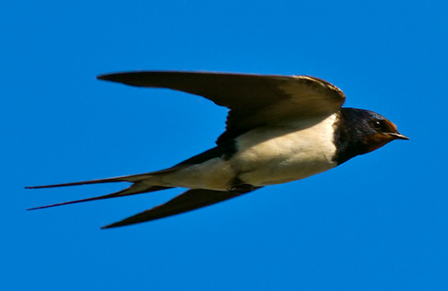
Про сентябрь говорят: «Сентябрь птиц в дорогу торопит»
« В сентябре лес реже и птичий голос тише».
Насекомых осенью становится меньше,
поэтому улетают стрижи,
мухоловки,
не слышно песен иволги
ласточки,

Slide 14
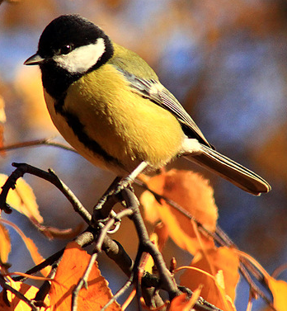
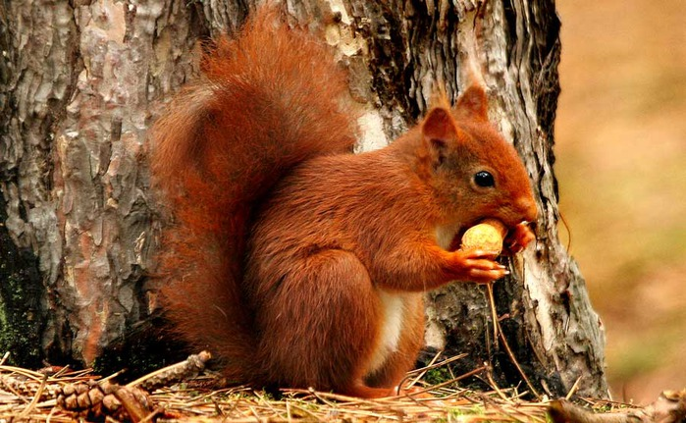
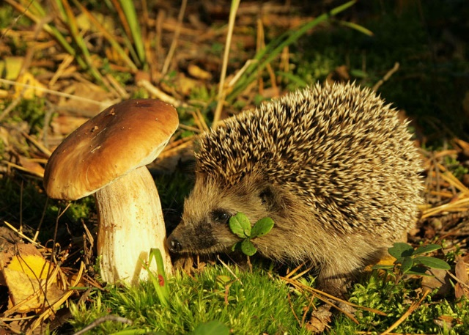
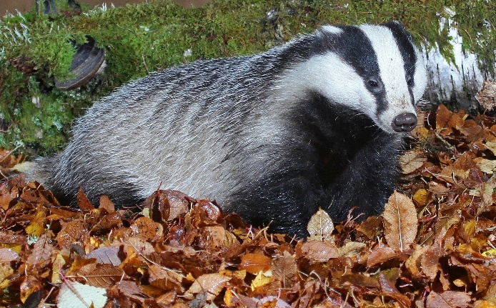
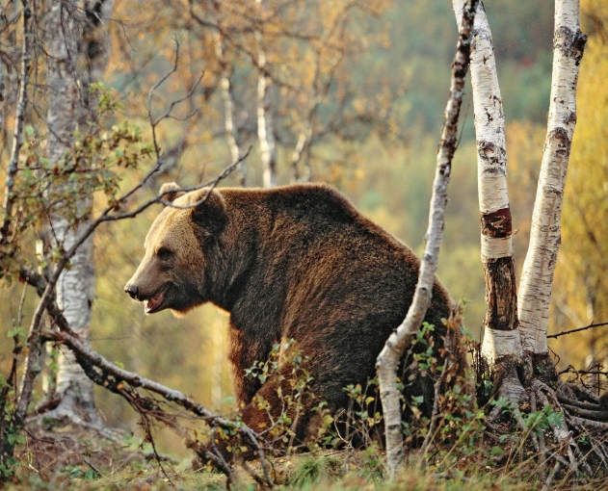
Собираются и готовятся к отлету скворцы, грачи, кукушки, журавли. Позже всех улетают водоплавающие птицы.
Птицы все чаще собираются в стайки , ищут корм: плоды, ягоды, зерно. В парках чаще можно увидеть и услышать синицу, она с холодами прилетает ближе к людям.
Есть примета: «Поздний отлет птиц предвещает теплую осень и мягкую зиму, а поздний листопад —
к суровой и продолжительной зиме».
К зиме начинают готовится и звери.
У них начинается линька.
Белки, барсуки делают запасы на зиму.
Ежик становится малоподвижный, смешной, иногда он похож на шар из осенних листьев.
Он устраивает свое жилище.
Медведи с августа усиленно питаются ягодами, желудями, орехами и накапливают жирок на зиму.

Slide 15

Спасибо за внимание!

